Slide 1


实验五 一阶RC电路的 零输入响应与零状态响应
《电路与模拟电子技术》实验

Slide 2
一、实验目的
1.观察一阶电路的零输入、零状态响应的变化规律和特点。
2.研究电路参数对一阶电路响应的影响。
3.学会用示波器测一阶电路的时间常数τ 。
4.掌握RC微分电路和积分电路的基本概念与应用。

Slide 3
二、实验原理
1、一阶RC电路的时域响应
动态电路：含有储能元件L、C的电路。
一阶动态电路通常是由一个(或若干个)电阻元件和一个动态元件(电容或电感)组成。
一阶动态电路时域分析的步骤：
建立换路后的电路微分方程，求满足初始条件微分方程的解，即电路的响应。

Slide 4
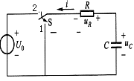
2.零输入响应和零状态响应的观测
零状态响应和零输入响应指的是电容的充电和放电的响应过程。
方法一: 在RC电路中加入直流电，利用开关的切换进行充电 、放电的控制，可以用示波器或电压表和秒表进行观测。这种方法适用于充电和放电时间比较长的电路（即时间常数比较大）

Slide 5
方法二: 在RC电路中加入脉冲信号来模拟开关的切换进行充电 、放电的控制，用示波器进行观测。这种方法适用于充电和放电时间比较短的电路（即时间常数比较小）
脉冲的持续时间为电容的充电时间，脉冲的间隙时间为电容的放电时间，如果脉冲信号的周期够长，就可以观测两种响应的整个过程。

Slide 6
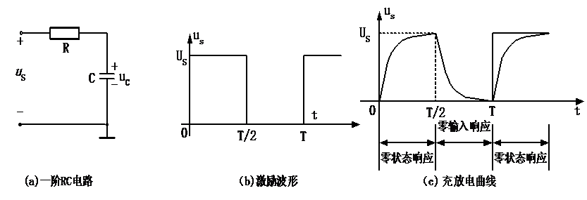
图4 方波激励下的响应波形
为了能在普通示波器上观察这些响应的波形，就必须使这些波形周期性地变化。采用周期变化的方波(即方波序列)作为激励现叙述如下。 RC串联电路如图4(a)所示，由方波(如图4(b))激励。

Slide 7
(1) 从t=0开始，该电路相当接通直流电源，如果T/2足够大(T≈10τ)，则在0～T/2响应时间范围内，UC可以达到稳定值US，这样在0～T/2范围内UC即为零状态响应；
(2) 从t=T/2开始， U_{S} =0，因为电源内阻很小，则电容C相当于从起始电压US向R放电，若T≈10τ，在T/2～T时间范围内C上电荷可放完，这段时间范围即为零输入响应。
(3) 第二周期重复第一周期，如图4(c)所示，如此周而复始。如果电路的时间常数并不远小于周期，则电路将处于不完全充放电的情况，因此电路就属于非零状态响应和非零输入响应。

Slide 8
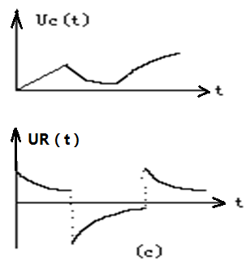
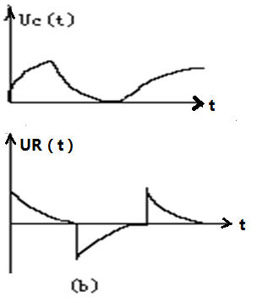
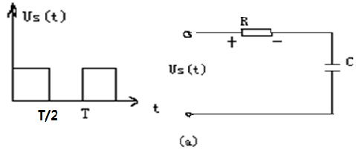
如图所示，τ <T/10时，如图（b）; τ >T/10时，如图（c）

Slide 9
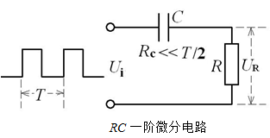
3、微分电路和积分电路
RC一阶电路中较典型的电路，它对电路元件参数和输入信号的周期有着特定的要求。在方波序列脉冲的重复激励下，当满足
（T为方波脉冲的重复周期），且由R两端的电压作为响应输出，则该电路就是微分电路。此时电路的输出信号电压与输入信号电压的微分成正比。
主要作用：
变化检测电路，微分电路可以将方波转变成尖脉冲。此电路的输出波形只反映输入波形的突变部分。

Slide 10
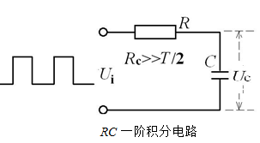
由C两端的电压作为响应输出，且当电路的参数满足τ＝RC>>T/2，则该RC电路称为积分电路。此时电路的输出信号电压与输入信号电压的积分成正比。利用积分电路可以将方波转变成三角波。
积分电路的主要作用:
①波形编号：将矩形波变成锯齿波 或三角波;
②延缓跳变电压;
③抑制干扰脉冲;

Slide 11
三 、实验内容
1、 观察一阶动态电路的零状态、零输入和完全响应。用慢扫描示波器观察Uc（t）的变化规律。
2 、观察时间常数对一阶动态电路响应的影响。
（1）方波激励信号周期为2ms,幅值为2V（有效值）电路参数分别取：
R=1KΩ，C=0.01μF；
R=2KΩ，C=0.1μF；
R=10KΩ，C=0.1μF；
观察并绘出U_{c}（t）、U_{R}（t）波形，用曲线求出R=2KΩ，C=0.1μF的时间常数，并与理论值比较。

Slide 12
（2） 方波作用于RL电路，电路参数分别取：
R=510Ω，L=100mH；
R=1KΩ， L=100mH。
观察并绘出U_{L}(t）、U_{R}(t）波形，用曲线求出R=510Ω，L=100mH的时间常数，并与理论值比较。
3、自行设计微分电路和积分电路参数，用周期为2ms的对称方波作为激励信号，观察并描绘输出波形。

Slide 13
四、实验报告
1、整理测量结果，在同一坐标纸上依次画出激励方波和所观察到的各元件电压波形。
2、分析实验结果，说明电路参数改变对一阶动态电路的影响。
3、根据自己设计的微分电路和积分电路，画出其输出波形。

Slide 14
五、注意事项
1、测量时间常数τ时，必须注意方波响应应处在零状态响应和零输入响应状态，否则，测得的时间常数是错误的。
2、分析实验结果时，应注意实际元件与理想模型之间的差别，实际电容和电感都具有损耗电阻。
3、注意：信号发生器和示波器共地！！！

